Slide 1
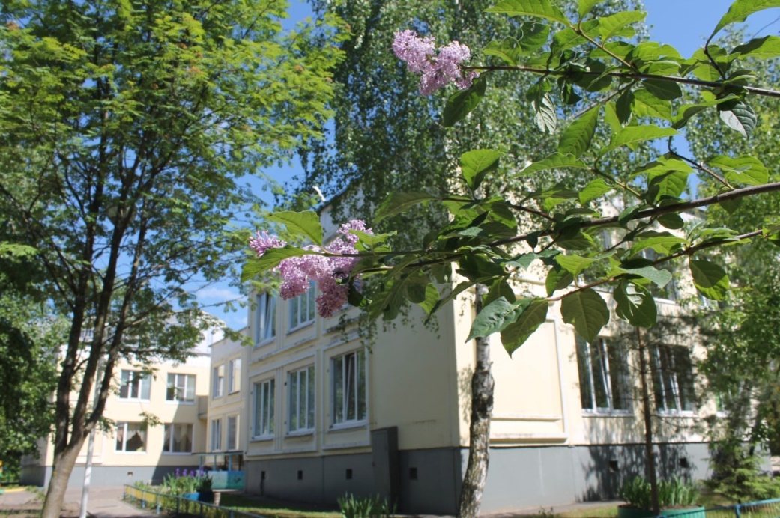
Муниципальное дошкольное образовательное учреждение «Детский сад № 112»
Мастер-класс
«Опыт работы по организации платных
физкультурно – оздоровительных образовательных услуг»
2 декабря 2016 года
Город Ярославль

Slide 2
Рабочая группа «Организация работы по оказанию платных образовательных услуг в детском саду»
Цель: создать систему платных услуг в МДОУ для обеспечения вариативности образования, удовлетворения потребностей родителей, учитывая индивидуальные способности и интересы детей.
Задачи:
Изучить интерес каждого ребенка (диагностика склонности).
Удовлетворить родительский спрос на платные услуги.
Развивать маркетинговую службу и информационно – рекламное обеспечение платных услуг.
Сформировать ресурсное обеспечение; реализовать новые подходы к созданию развивающей предметно – пространственной среды.
Определить строго дозированную нагрузку на детей.
Создать безопасные и комфортные условия для проведения платных услуг.
Создать правовую базу и сформировать экономический механизм развития платных услуг.
Разработать программы платных услуг.
МДОУ № 191,112, 73, 212

Slide 3
«Алгоритм организации платных услуг в дошкольном образовательном учреждении»

Slide 4
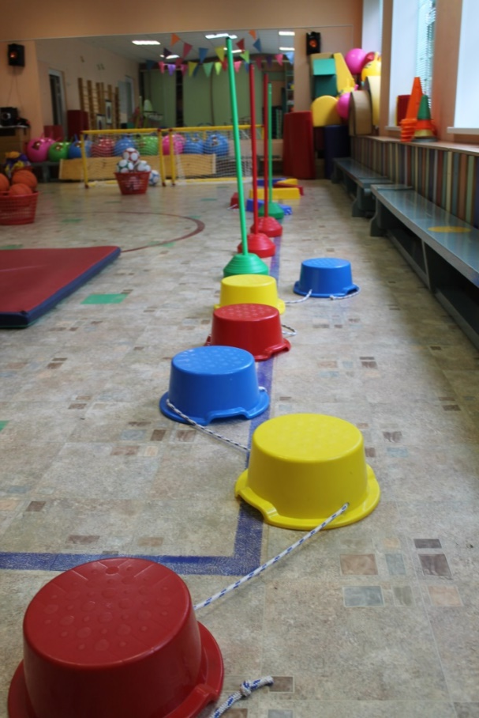
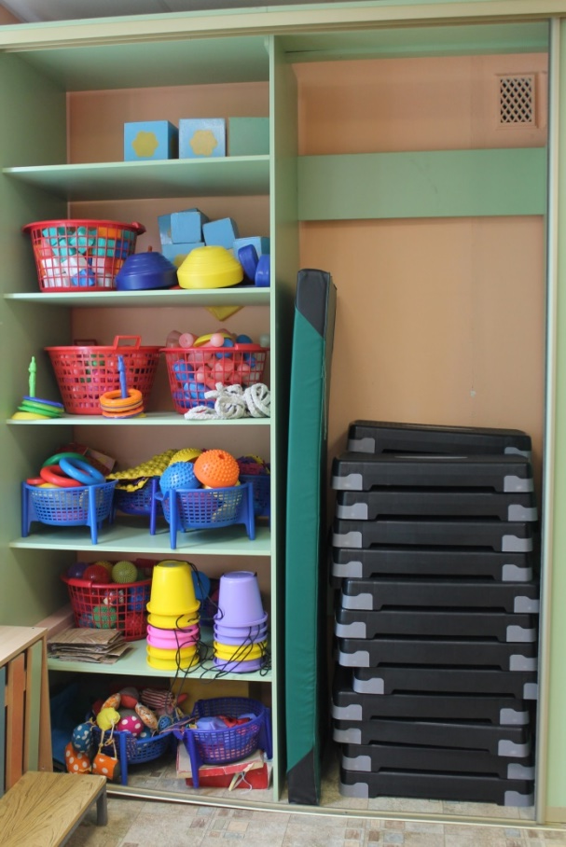

Slide 15
Проведение маркетингового исследования
Проводится маркетинговое исследование потребности в платных услугах в форме анкетирования (в конце и начале учебного года, на первом собрании в вновь сформированных группах). Затем проводится анализ:
Потребности воспитанников и их родителей в платных услугах (составляется перечень востребованных платных услуг);
Удовлетворенности родителями, оказанными платными услугами;
Возможности материально-технической базы ДОУ для оказания данных платных услуг;
Квалификации педагогических работников и их загруженности при реализации ООП;
Социальный паспорт родителей и их платежеспособность; (анкетирование, отчет гл. бухгалтера по оплате за предыдущий учебный год)

Slide 16
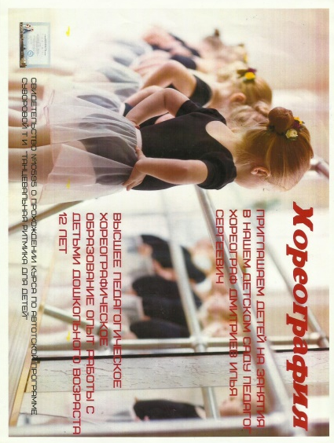
ДОУ обязано до заключения договора и в период его действия предоставлять потребителю достоверную информацию о себе и оказываемых платных услугах, обеспечивающую возможность правильного выбора (п. 9 Правил оказания платных образовательных услуг, утв. Постановлением Правительства РФ от15.08.2013г. № 706):

Slide 17
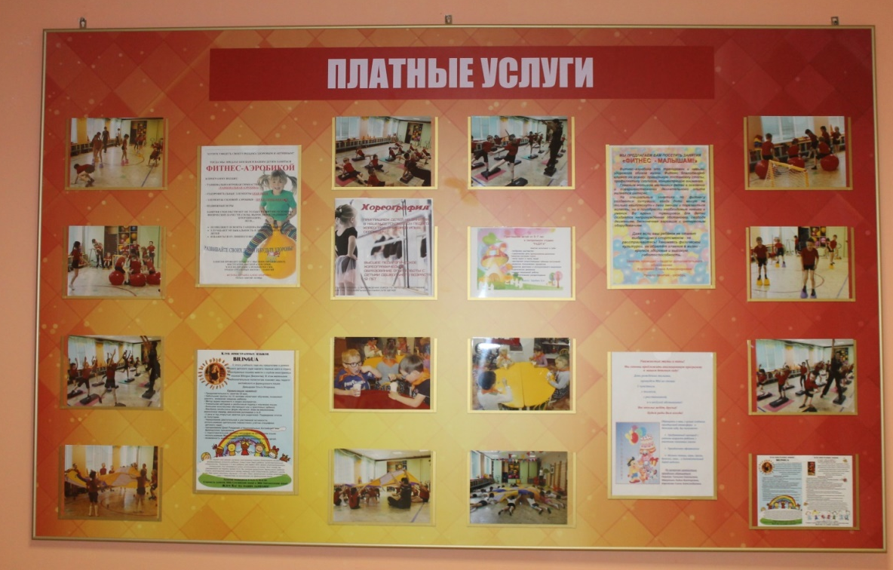
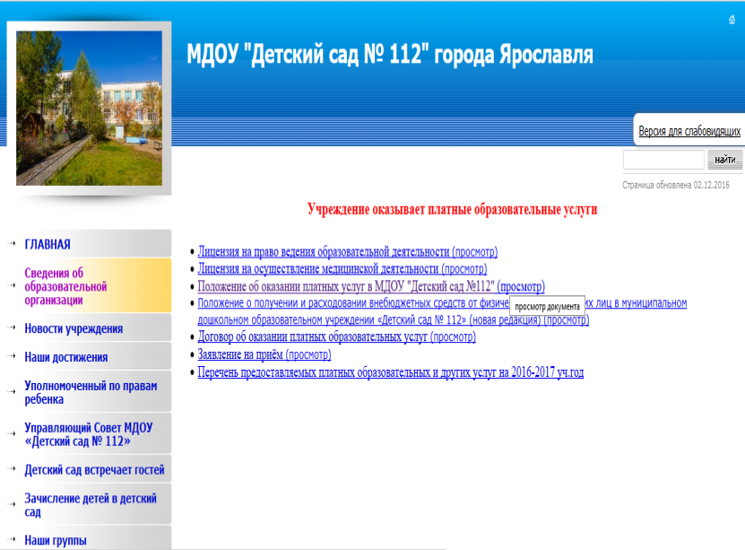
Информация на сайте учреждения,
Информационный стенд «Платные услуги»,
Информационные стенды в группах»,

Slide 18
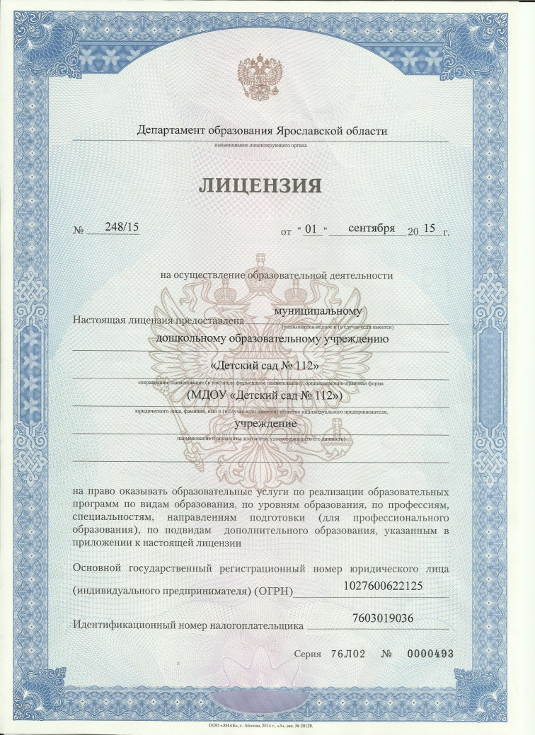
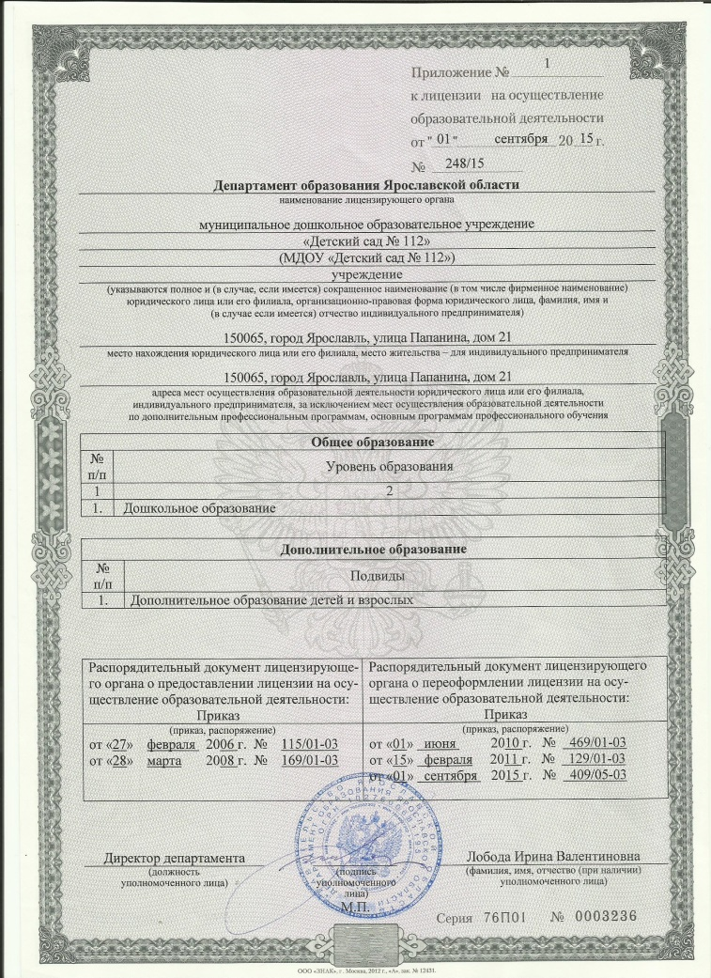
Создание нормативной базы, регламентирующей организацию и порядок оказания платных услуг
Закон «Об образовании» № 273-ФЗ от 29.12.2012г.
Правила оказания платных образовательных услуг (утв. постановлением Правительства РФ от 15 августа 2013 г. N 706);
Санитарно-эпидемиологические правила и нормативы СанПиН 2.4.1.3049-13 от 30.07.2013 г.
Лицензия на осуществление образовательной деятельности с приложением. Лицензирование образовательной деятельности осуществляется по видам образования (общее образование), уровням образования (дошкольное), подвидам дополнительного образования (дополнительное образование детей и взрослых) (ч. 1 ст. 91 Федерального закона 29.12.2012 № 273-ФЗ «Об образовании в РФ»);

Slide 19
Устав учреждения (п. 2.8, п. 2.9, п.2.10, п.2.11);
Положение об оказании платных услуг (утв. Приказом руководителя);
Приказ руководителя «Об организации платных услуг на учебный год» (приложения к приказу: дополнительное штатное расписание, расходование средств полученных от реализации платных образовательных и других услуг, состав исполнителей по платным образовательным и другим услугам, перечень предоставляемых платных образовательных услуг на учебный год, расписание занятий и графики работы специалистов);
Охват воспитанников платными образовательными и другими услугами;
Смета доходов и расходов на 2016 год;
Договор с заказчиком об оказании платных услуг;
Приказы на зачисление;
Договор (дополнительное соглашение) с работниками, оказывающими платные услуги;

Slide 20
Дополнительное штатное расписание;
Перечень платных услуг;
Перечень работников, принимающих участие в оказании платных услуг;
Смета доходов и расходов;

Slide 21
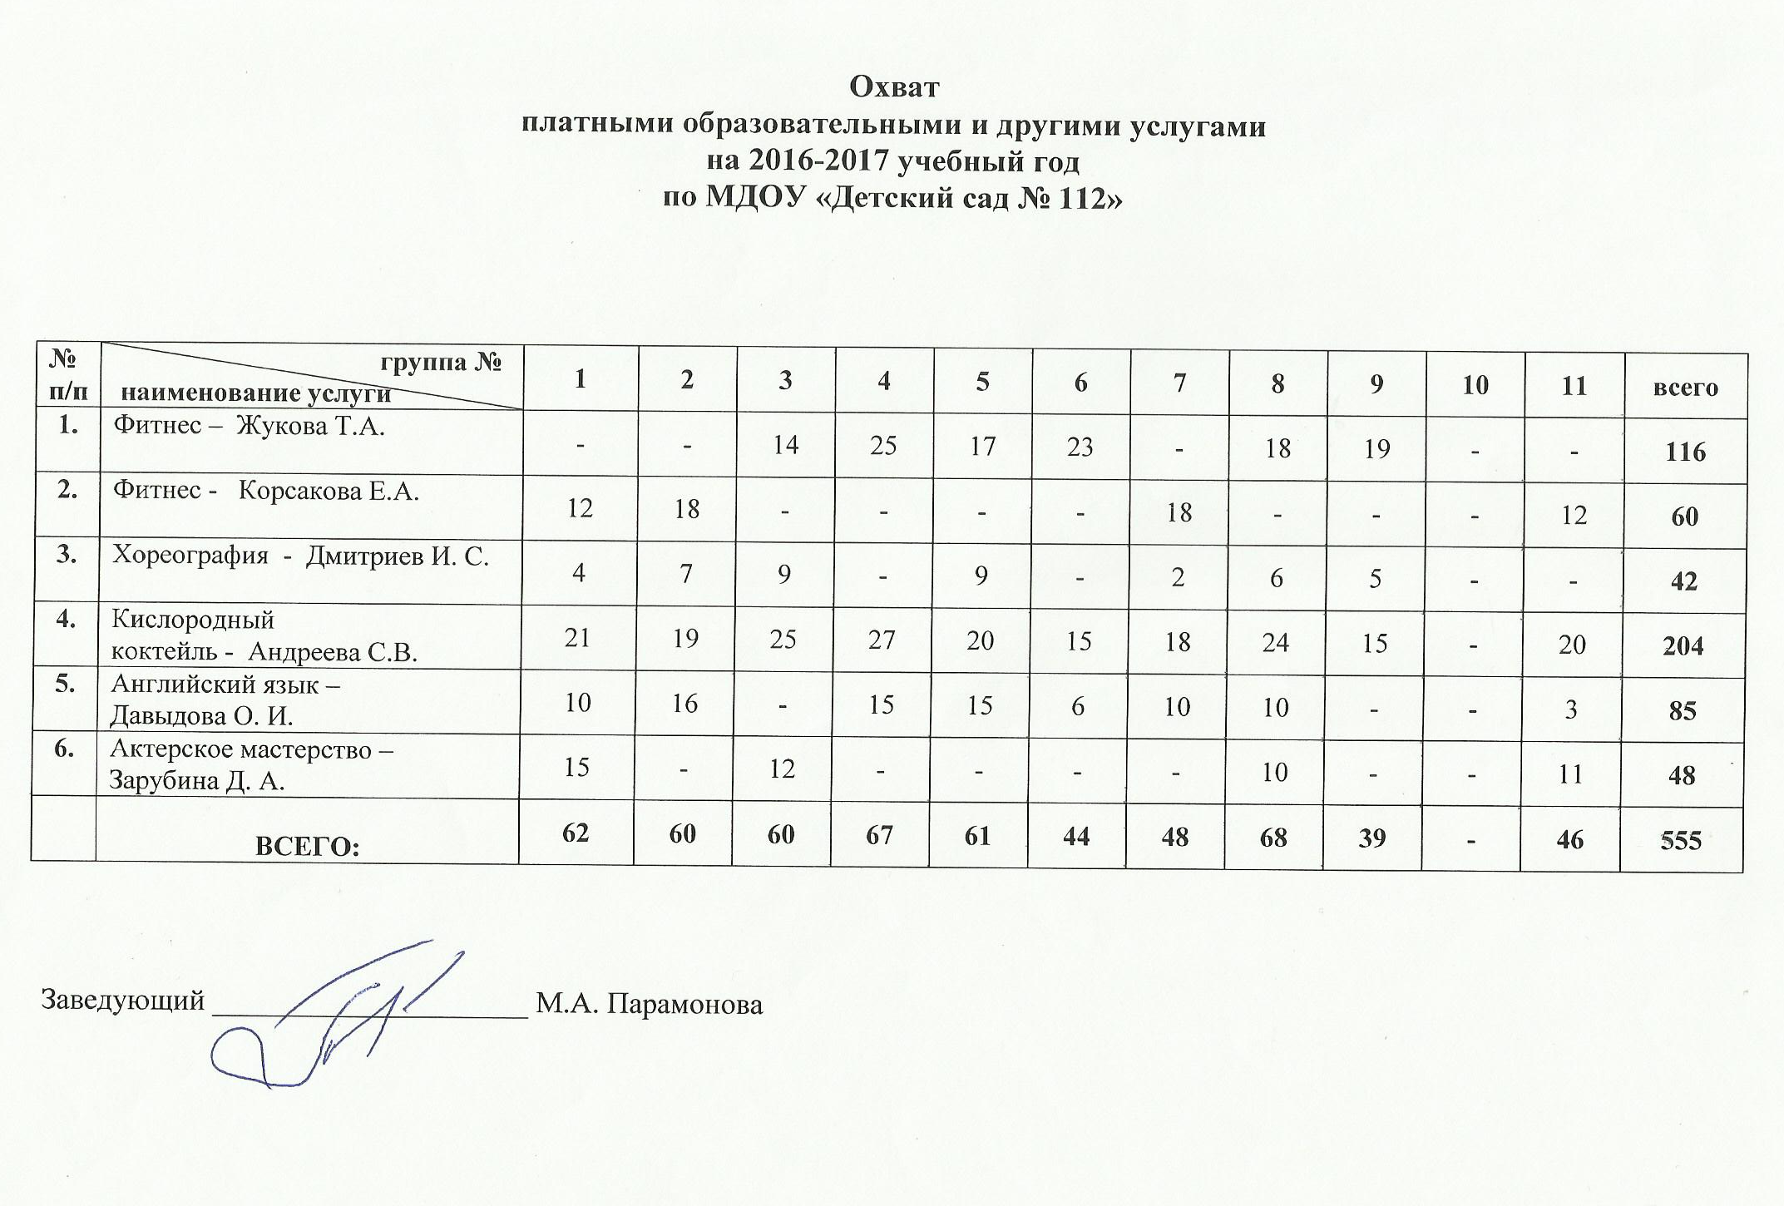
Заявление родителей на посещение платных услуг;
Заключение договора с родителями об оказании платных образовательных и других услуг;
Составление списков воспитанников, посещающих платные образовательные и другие услуги (приказы на зачисление);

Slide 22
Заключение договоров с исполнителями;
Должностные инструкции исполнителей (руководитель определяет функциональные обязанности работников, принимающих участие в оказании платных услуг);

Slide 23
График работы педагогических и других работников, оказывающих платные услуги;
Составление учебного плана;
Расписание занятий;

Slide 24
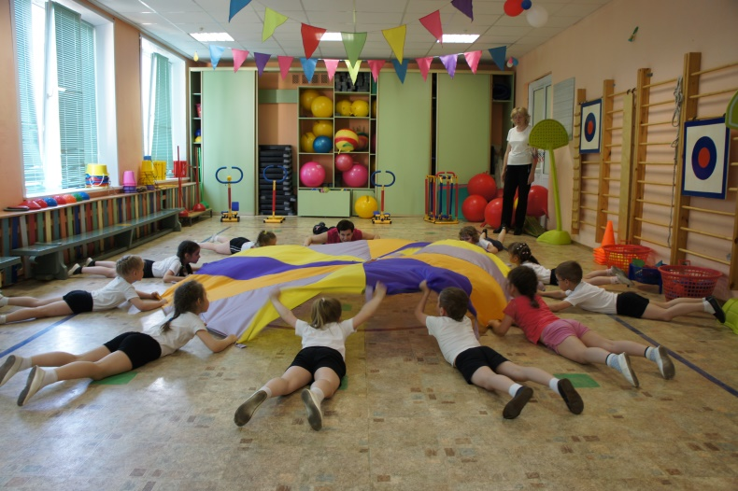
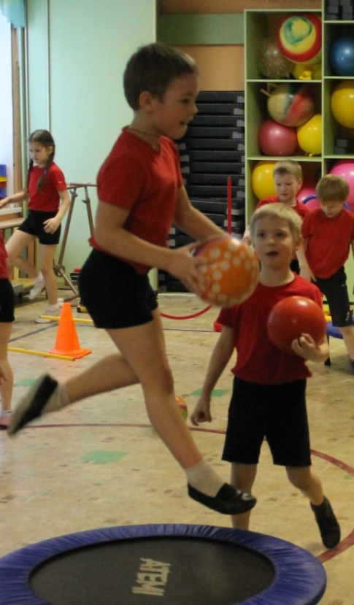
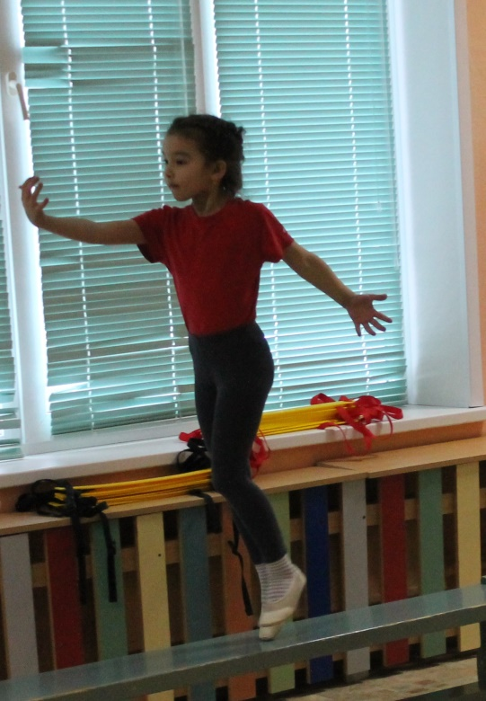
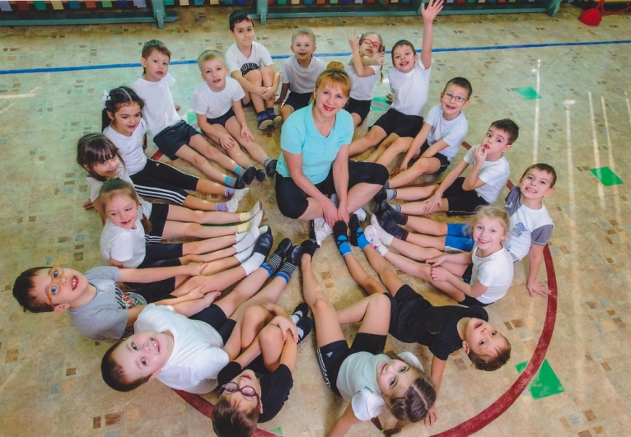
Оказание услуги

Slide 25
Заполнение персоналом, оказывающим платные услуги, табелей посещаемости и предоставление их руководителю;
Составление акта приемки-сдачи выполненных услуг;
Оплата услуг, полученных заказчиком, и выплата заработной платы исполнителям (квитанции об оплате + акты выполненных работ);
Ежемесячный учет доходов и расходов по платным услугам (гл. бухгалтер).

Slide 26
Методическое обеспечение оказания платных образовательных услуг
Платные образовательные услуги должны быть обеспечены:
Программами дополнительного образования,
Учебными планами,
Методическими и дидактическими пособиями, электронными ресурсами, расходными материалами.

Slide 27
Опыт работы по оказанию платных образовательных услуг физкультурно-оздоровительного направления «Фитнес-аэробика»

Slide 28
Презентация опыта предоставления платной образовательной услуги «Фитнес-аэробика»
инструктор по физической культуре Жукова Татьяна Александровна
В 2012 году принимала участие в городском фестивале творчества детей с ограниченными возможностями «Поверь в мечту» (диплом 11 степени).
В 2013 году принимала активное участие в курсах для инструкторов по физической культуре на тему: «Организация социальной интеграции детей с ограниченными возможностями здоровья»
В 2014 году Татьяна Александровна награждена Почетной грамотой Департамента образования Ярославской области.
В 2015 году награждена Дипломом Департамента по социальной поддержке населения и охране труда мэрии города Ярославля за III место в номинации «Двигайтесь больше – живите дольше!» конкурса видеороликов «Нам не все равно!»
В 2015 – 2016 учебном году представила опыт работы для педагогов ДОУ по теме: «Формирование у дошкольников потребности в здоровом образе жизни через совершенствование развивающей предметно – пространственной среды в соответствии с требованиями ФГОС дошкольного образования» в рамках работы методического объединения инструкторов по физической культуре города.
С 2015 года участвует в региональном проекте «Разработка и внедрение организационно – педагогической модели культурно – досуговой деятельности детей на основе массовых видов спорта». Достижения в рамках проекта:
Грамота за 1 место в итоговом смотре – конкурсе физической готовности среди детских садов Ярославской области.
Благодарственное письмо за качественную организацию и квалификационную помощь при проведении «Фестиваля футбола» в рамках проекта.

Slide 29
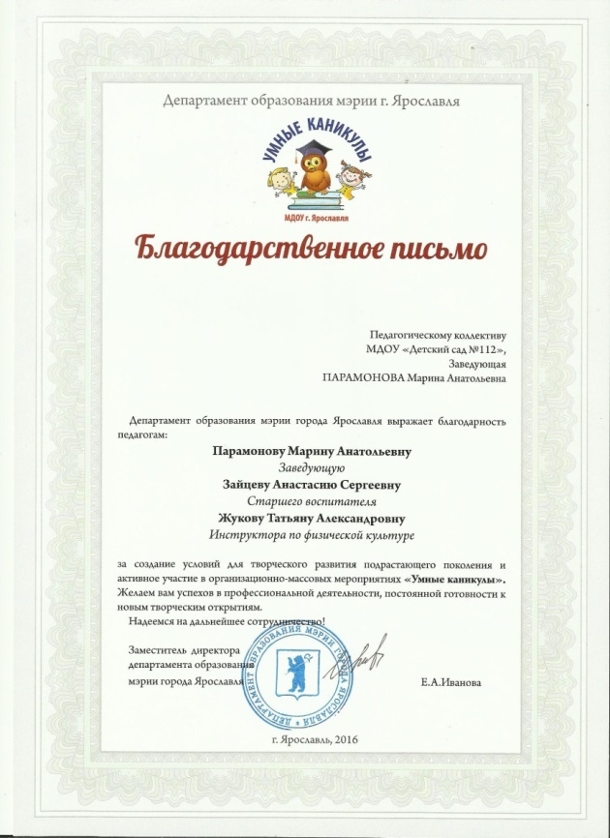

Slide 30
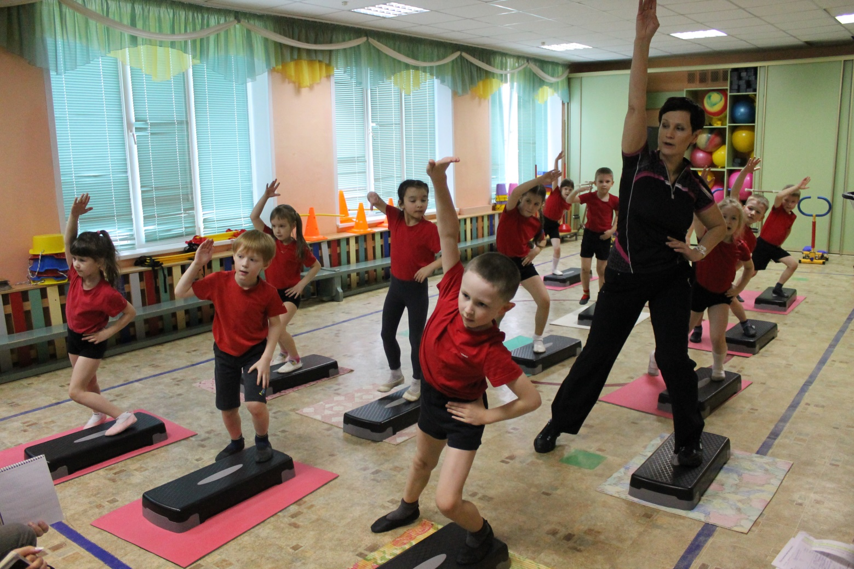
Просмотр видеоролика занятия по фитнес-аэробике

Slide 31
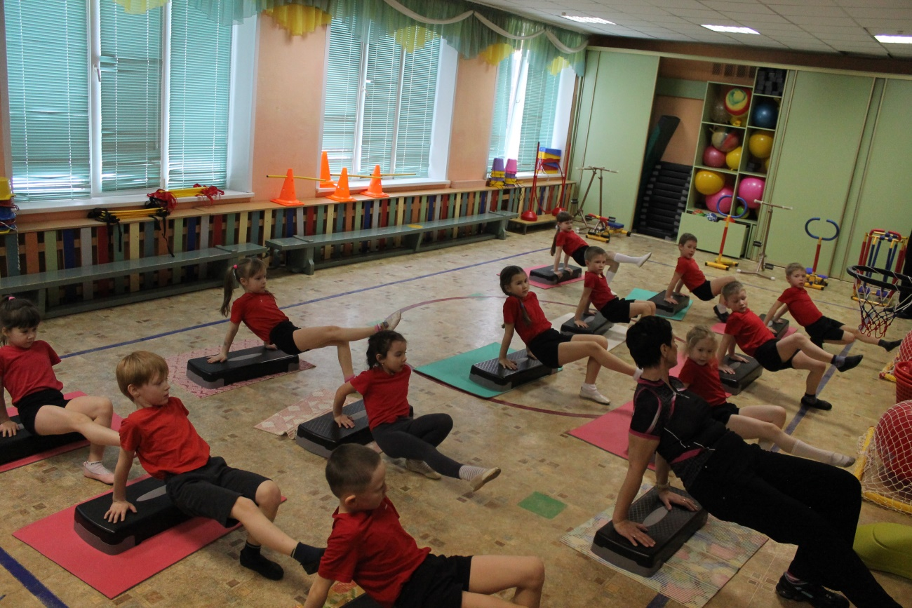
Методическое объединение инструкторов по физической культуре города Ярославля 14 марта 2016 года

Slide 32
Презентация развивающей предметно-пространственной среды, использующейся для оказания платных образовательных услуг по фитнес-аэробике
Экскурсия участников мастер-класса в спортивный зал МДОУ «Детский сад № 112»

Slide 33
Муниципальное дошкольное образовательное учреждение «Детский сад № 112»
Мастер-класс
«Опыт работы по организации платных
физкультурно – оздоровительных образовательных услуг»
2 декабря 2016 года
Город Ярославль

Slide 34
Спасибо за внимание!

